Slide 1

Xin trân trọng kính chào quý thầy cô.
MÔN TẬP LÀM VĂN - LỚP 4

Slide 2
Tập làm văn :
Ôn bài cũ :
Nêu dàn ý bài văn tả con vật?
Để viết được bài văn hay, có cảm xúc con cần chú ý gì ?

Slide 3
Tập làm văn :
Miêu tả con vật
(Kiểm tra viết)
Đề bài gợi ý
Tả một con vật nuôi trong nhà.
Tả một con vật nuôi ở vườn thú.
Tả một con vật em chợt gặp trên đường.
Tả một con vật lần đầu tiên em thấy trên báo hay trên truyền hình, phim ảnh.

Slide 4

Tập làm văn :
Miêu tả con vật
(Kiểm tra viết)
Đề bài gợi ý
Tả một con vật nuôi trong nhà.
Tả một con vật nuôi ở vườn thú.
Tả một con vật em chợt gặp trên đường.
Tả một con vật lần đầu tiên em thấy trên báo hay trên truyền hình, phim ảnh.

Slide 5
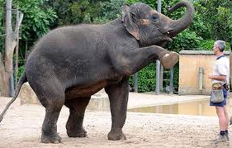
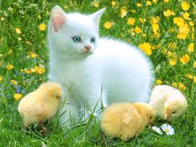
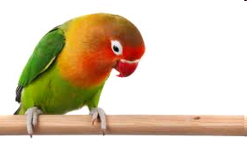
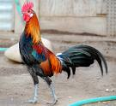
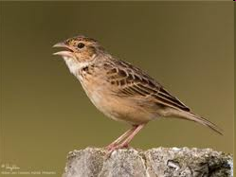
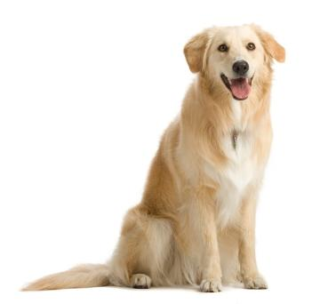
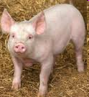
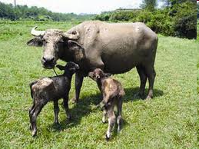
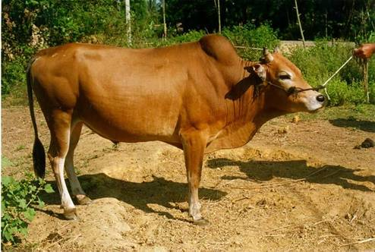
Tập làm văn :
Miêu tả con vật
(Kiểm tra viết)

Slide 6



Xin chân thành cảm ơn thầy và các em học sinh!
Thân ái chào tạm biệt

